Slide 2
Hausaufgabe überprüfen
s
u
d
f
i
k
p
r
h
j
n
p
x
z
l
n
jm
l
a
c
o
q
o
k
m

Slide 3
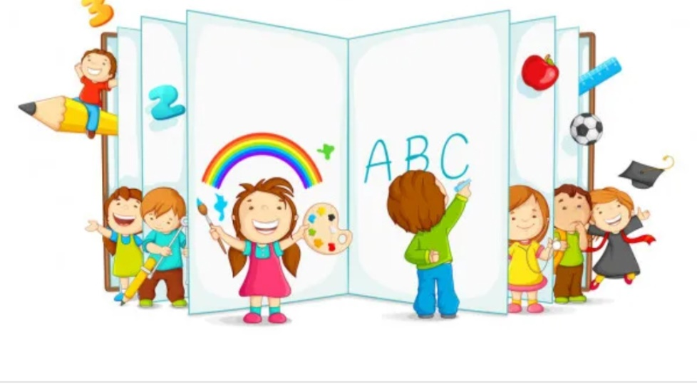
Das deutsche ABC: ch, ck, tz, tsch
Die neuen Buchstabenverbindungen lesen und schreiben lernen
Neue Wörter lernen
Übungen zum Thema machen
Die Hausaufgabe

Slide 4
Die Buchstabenverbindungen
ch ck tz tsch
х к ц ч

Slide 6
Übungen machen
ch
ch
ch
ck
ck
sch
ck
ch
tz

Slide 7
Hausaufgabe S. 37

